Slide 1
Odemykání silných stránek
Práce s potenciálem

Slide 2
Vypracování vlastního profilu silných stránek
Nástroje k sebehodnocení:
StrengthsFinder 2.0 – identifikuje 5 nejdůležitějších vlastností, pro které máte talent. Talent je přirozená tendence člověka pro určitý vzorec uvažování, prožívání nebo chování, který může být využit.
Dotazník VIA (hodnoty v akci) – zjišťuje, které naše základní povahové vlastnosti nás motivují a určují způsob, jak uvažujeme, prožíváme své emoce a jak se chováme (www.viacharacter.org)

Slide 3
Vypracování vlastního profilu silných stránek
Nástroje k sebehodnocení:
3) Systém MBTI (indikátor osobnostních typů podle Myersové a Briggsové) – tento systém měří tendence v chování ve čtyřech oblastech (extroverze nebo introverze, smysly nebo intuice, myšlení nebo cítění, usuzování nebo vnímání) www.myersbriggs.org
4) Model DISC – zkoumá 4 aspekty chování: dominanci, vliv, stálost a dodržování pravidel. www.discprifile.com
5. Realise2 – ukazuje na základní čtyři rysy: uplatňované silné stránky, neuplatňované silné stránky, naučená chování a slabé stránky. www.cappeu.com

Slide 4
Naše silné stránky očima druhých
Pokud chceme získat objektivní pohled na své silné stránky, potřebujeme také zpětnou stránku od druhých.
Postup:
1) Vyberte zdroje (široké spektrum lidí – cca 5 až 10)
2) Získejte zpětnou vazbu prostřednictvím dotazníku (např.: Jaké jsou podle vás moje silné stránky? Které z nich nejvíce využívám? Můžu některé ze svých silných stránek využívat více, aby moje práce měla větší přínos? Jaké jsou podle vás moje zásadní slabé stránky, které ohrožují moji výkonnost? Máte návrhy kde a jak mohu voje silné stránky využít na maximum?
Ukázka solných stránek leaderů pro plnění úkolů.

Slide 5
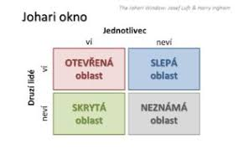
Naše silné stránky očima druhých
3) Analyzujte shromážděná data
Pokuste se rozpoznat obecné vzorce a témata, která se opakují. Objevíte pravděpodobně i méně pozitivní vlastnosti, o kterých jste neměli tušení.
4) Vytvořte svůj profil – jeden z nejpodnětnějších modelů k poznání sebe sama a lidské interakce.

Slide 6
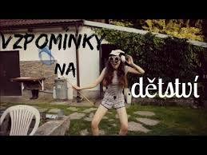
Příběhy z našeho života
Cca 75 procent našich silných stránek je z vrozeného talentu a 25 procent jich získáváme prostřednictvím zážitků a interakcí.
1) Naše vzpomínky z dětství – v dětství můžeme objevit zapomenuté zárodky našeho potenciálu.
2) Naše předchozí zaměstnání a úspěchy (co se nám tehdy povedlo, za co jsme byli pochváleni…)
3) Naše chyby a slepá místa

Slide 7
Vaše oblíbené a neoblíbené věci
Při budování opravdového přístupu založeného na silných stránkách musíme brát v úvahu také to, co máme rádi a co naopak ne.
Sledujme: 1) Osobní zájmy a zábavu
2) Obavy a neoblíbené věci

Slide 8
Praktický plán využívání svých silných stránek
Zásadní otázky, které bychom si měli položit:
Které z mých silných stránek jsou nejdůležitější pro mou roli leadera nebo plnění pracovních úkolů?
Které z mých silných stránek ve mně vyvolávají skutečný zápal a nadšení?
Které mi pomohou stát se leaderem/člověkem, jakým bych chtěl/a být?
Které z nich jsou nejpřínosnější pro mou organizaci?

Slide 9
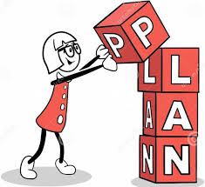
Praktický plán využívání svých silných stránek
Vyberte 3 až pět vašich nejsilnějších stránek a hledejte způsoby, jak pracovat na jejich rozvoji.
1) Vyhledejte příležitosti k procvičování svých silných stránek.
2) vypracujte si rámcový plán cílů a strategie rozvoje – prozkoumejte, jak vaše přirozené talenty zapadají do rámce vašich znalostí, zkušeností a dovednost. Zvažte, které znalosti, dovednosti a zkušenosti potřebujete a zaměřte se na jejich rozvoj.
3) Oblastem, kde máte slabiny se vyhněte nebo je delegujte.
4) Posilte hlavní silné stránky skrze „cross trénink“ – rozvoj silných stránek prostřednictvím doplňkových dovedností.
5) podívejte se na nevyhnutelné úkoly optikou silných stránek
6) oslabte své slabé stránky.

